Slide 1
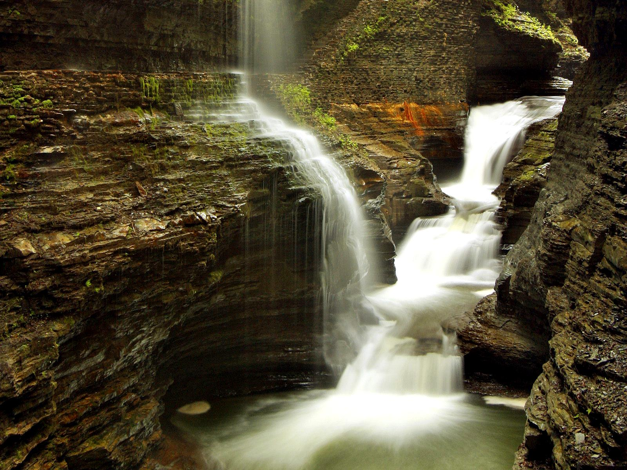
Minhas filosofias
favoritas

Slide 2
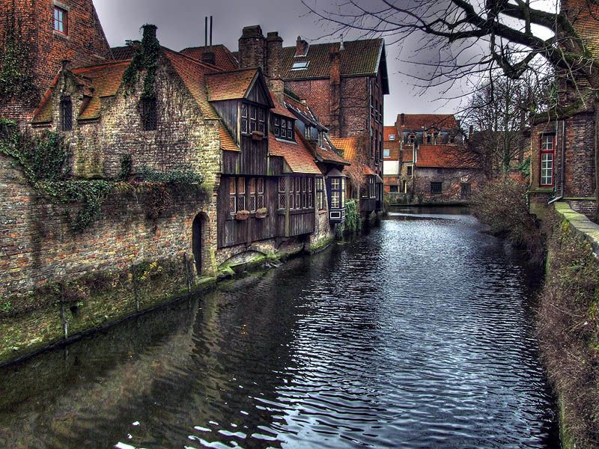
Um homem com um relógio sabe
que horas são
Um homem com dois relógios nunca tem certeza

Slide 3

Não olhe onde você caiu
Mas onde você escorregou

Slide 4
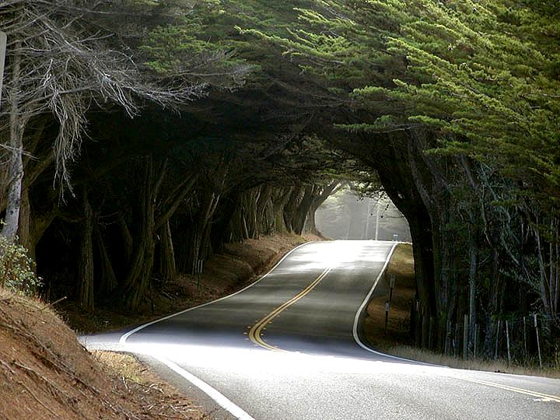
Olhe a vida através do para-brisas,
E não pelo retrovisor

Slide 5

As pessoas podem duvidar do que você fala, mas acreditam no que você faz

Slide 6
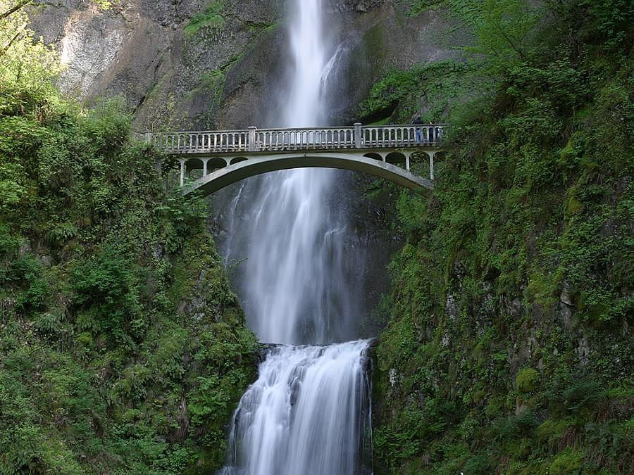
Seja gentil com as pessoas enquanto estiver melhorando de vida
Porque precisará delas se cair morro abaixo

Slide 7

Nunca explique.
Seus amigos não precisam de suas explicações
E seus inimigos não acreditam nelas.

Slide 8

Quando quiser se vingar, cave duas sepulturas
- Uma para você mesmo

Slide 9

O tempo que você perdeu se divertindo, não foi perdido

Slide 10

Coragem não é ausência de medo,
Mas a capacidade de reagir a ele

Slide 11

Você crescerá,
Independente da altura do seu pai

Slide 12

A melhor forma de predizer seu futuro
É criá-lo

Slide 13

Fim

